Slide 1
Порушення серцевого ритму та провідності
Викладач:
Холопов Леонід Семенович
Кандидат медичних наук, доцент

Slide 2
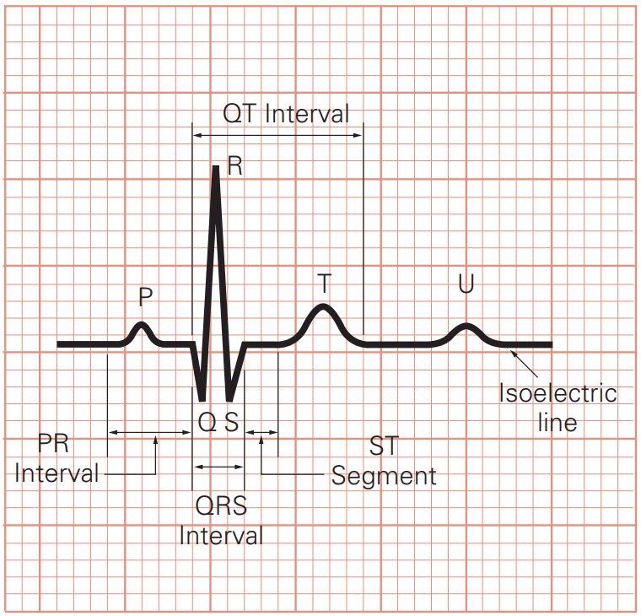
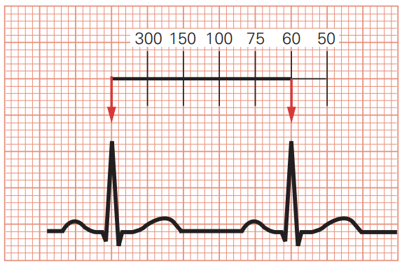
АНАЛІЗ РИТМУ ЕКГ
Частота
Частота уд/хв – це зазвичай частота шлуночків.
Якщо частота передсердної та шлуночкової частоти відрізняється, як при блокаді третього ступеня, виміряйте обидві частоти.
Нормальна: 60–100 уд/хв
Повільний (брадикардія):
<60 уд/хв
Швидкий (тахікардія):
>100 уд/хв

Slide 3
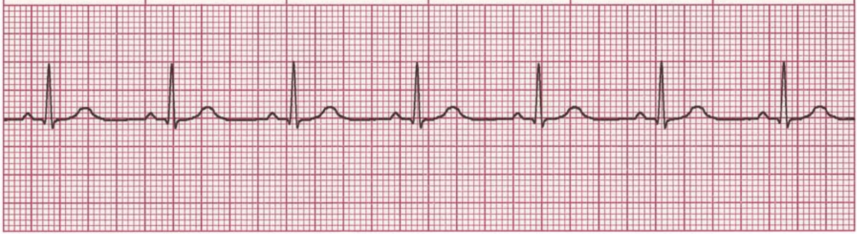
АНАЛІЗ РИТМУ ЕКГ
Регулярність
Виміряйте інтервали RR та інтервали PP.
Регулярно: Послідовні інтервали
Регулярна нерегулярність: повторюваний шаблон
Нерегулярний: без шаблону

Slide 4
АНАЛІЗ РИТМУ ЕКГ
Зубці Р
Якщо є: однакові за розміром, формою, положенням?
Чи кожен QRS має зубець P?
Нормальний: вертикальний (позитивний) і однотипний
Перевернутий: негативний
Немає: Ритм вузловий або шлуночковий

Slide 5
АНАЛІЗ РИТМУ ЕКГ
Інтервал PR
Константний: інтервали однакові.
Змінна: Інтервали різні.
Нормальний: 0,12–0,20 с та константний

Slide 6
АНАЛІЗ РИТМУ ЕКГ
Інтервал QRS
Норма: 0,06–0,10 сек
Широкий: >0,10 сек
Жодного: відсутній

Slide 7
АНАЛІЗ РИТМУ ЕКГ
Інтервал QT
Від початку QRS до кінця зубця Т
Залежить від ЧСС
Норма: менше половини інтервалу RR

Slide 8
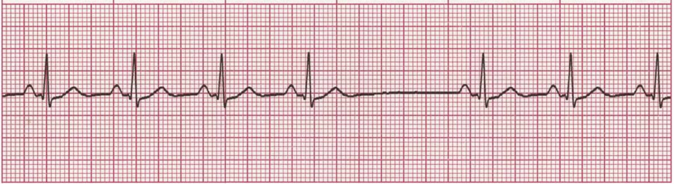
АНАЛІЗ РИТМУ ЕКГ
Випадіння скорочень
Зустрічаються при AV-блокадах.
Виникають при зупинці синусового вузла

Slide 9
АНАЛІЗ РИТМУ ЕКГ
Пауза
Компенсаторна: повна пауза після передсердної, вузлової, або шлуночкової екстрасистоли
Некомпенсаційний: неповна пауза після екстасистоли

Slide 10
АНАЛІЗ РИТМУ ЕКГ
Групові екстрасистоли
Бігемінія: повторювана картина нормального комплексу, за якою слідує екстрасистола
Тригемінія: повторювана картина: 2 нормальних комплекси, за якими слідує екстрасистола
Квадригемінія: повторювана картина трьох нормальних комплексів, за якими слідує екстрасистола
Парна: 2 послідовні екстрасистоли
Тріплет: 3 послідовні екстрасистоли

Slide 11
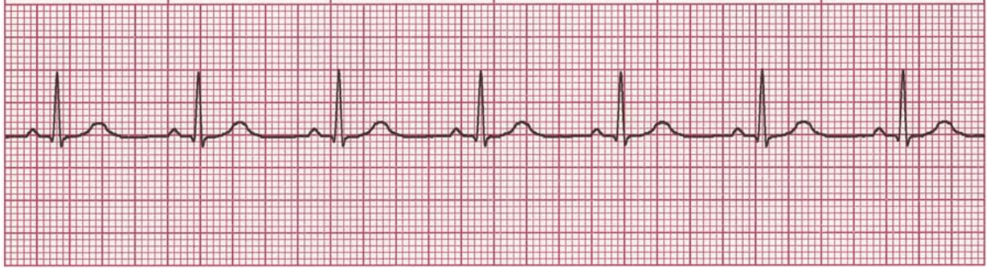
НОРМАЛЬНИЙ СИНУСОВИЙ РИТМ
Частота: нормальна (60–100 уд/хв)
Ритм: регулярний
Зубці Р: нормальні (позитивні та однакові)
Інтервал PR: нормальний (0,12–0,20 с)
QRS: нормальний (0,06–0,10 с)
Нормальна ЕКГ не виключає захворювання серця.
Цей ритм генерується синусовим вузлом і його частота знаходиться в межах норми (60-100 уд/хв).

Slide 12
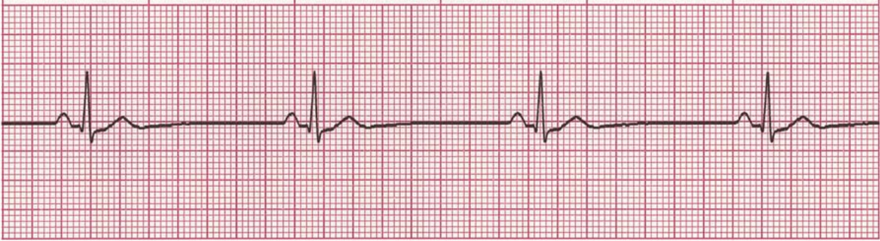
Синусна брадікардія
Синусні аритмії
Rate: Slow (<60 bpm)
Rhythm: Regular
P Waves: Normal (upright and uniform)
PR Interval: Normal (0.12–0.20 sec)
QRS: Normal (0.06–0.10 sec)
The SA node discharges more slowly than in NSR.
Sinus bradycardia is normal in athletes and during sleep. In acute MI, it may be protective and beneficial or the slow rate may compromise cardiac output.
Certain medications, such as beta blockers, may also cause sinus bradycardia.

Slide 13
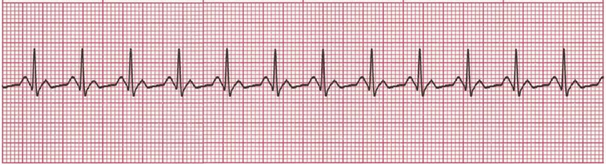
SINUS TACHYCARDIA
Синусні аритмії
Rate: Fast (>100 bpm)
Rhythm: Regular
P Waves: Normal (upright and uniform)
PR Interval: Normal (0.12–0.20 sec)
QRS: Normal (0.06–0.10 sec)
The SA node discharges more frequently than in NSR.
Sinus tachycardia may be caused by exercise, anxiety, fever, hypoxemia, hypovolemia, or cardiac failure.

Slide 14
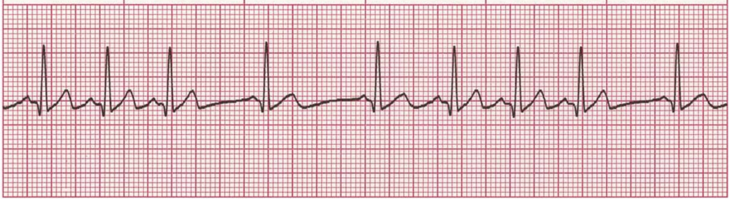
SINUS ARRHYTHMIA
Синусні аритмії
Rate: Usually normal (60–100 bpm); frequently increases with inspiration and decreases with expiration; may be <60 bpm
Rhythm: Irregular; varies with respiration; increases with inspiration; difference between shortest R-R and longest R-R intervals is >0.12 sec
P Waves: Normal (upright and uniform)
PR Interval: Normal (0.12–0.20 sec)
QRS: Normal (0.06–0.10 sec)
The SA node discharges irregularly.
The R-R interval is irregular
The pacing rate of the SA node varies with respiration, especially in children and elderly people.

Slide 15
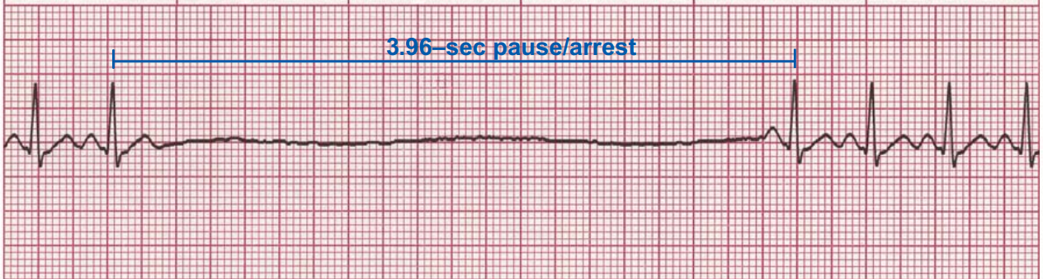
SINUS PAUSE (SINUS ARREST)
Синусні аритмії
Rate: Normal to slow; determined by duration and frequency of sinus pause (arrest)
Rhythm: Irregular whenever a pause (arrest) occurs
P Waves: Normal (upright and uniform) except in areas of pause (arrest)
PR Interval: Normal (0.12–0.20 sec)
QRS: Normal (0.06–0.10 sec)
The SA node fails to discharge and then resumes.
Electrical activity resumes either when the SA node resets itself or when a lower latent pacemaker begins to discharge.
The pause (arrest) time interval is not a multiple of the normal P-P interval
Cardiac output may decrease, causing syncope or dizziness.

Slide 16
SINUS PAUSE (SINUS ARREST)
Передсердні аритмії
Rate: Normal to slow; determined by duration and frequency of sinus pause (arrest)
Rhythm: Irregular whenever a pause (arrest) occurs
P Waves: Normal (upright and uniform) except in areas of pause (arrest)
PR Interval: Normal (0.12–0.20 sec)
QRS: Normal (0.06–0.10 sec)
The SA node fails to discharge and then resumes.
Electrical activity resumes either when the SA node resets itself or when a lower latent pacemaker begins to discharge.
The pause (arrest) time interval is not a multiple of the normal P-P interval
Cardiac output may decrease, causing syncope or dizziness.

Slide 17
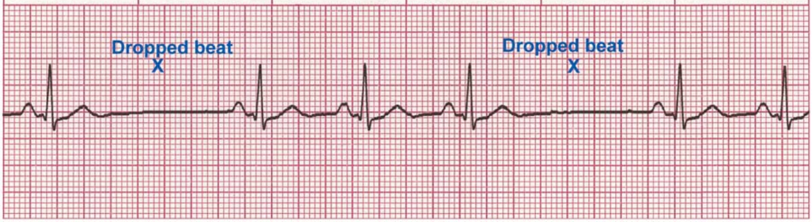
SINOATRIAL (SA) BLOCK
Передсердні аритмії
Rate: Normal to slow; determined by duration and frequency of SA block
Rhythm: Irregular whenever an SA block occurs
P Waves: Normal (upright and uniform) except in areas of dropped beats
PR Interval: Normal (0.12–0.20 sec)
QRS: Normal (0.06–0.10 sec)
The block occurs in some multiple of the P-P interval.
After the dropped beat, cycles continue on time.
Cardiac output may decrease, causing syncope or dizziness.

Slide 18
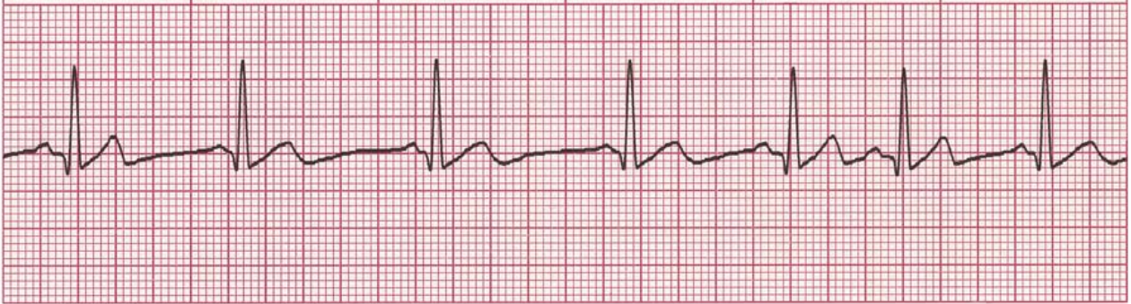
WANDERING ATRIAL PACEMAKER (WAP)
Передсердні аритмії
Rate: Normal (60–100 bpm)
Rhythm: Irregular
P Waves: At least three different forms, determined by focus in atria
PR Interval: Variable; determined by focus
QRS: Normal (0.06–0.10 sec)
The pacemaker site transfers from the SA node to other latent pacemaker sites in the atria and the AV junction and then moves back to the SA node.
Wandering atrial pacemaker may occur in normal hearts as a result of fluctuations in vagal tone. It may also be seen in patients with heart disease or COPD.

Slide 19
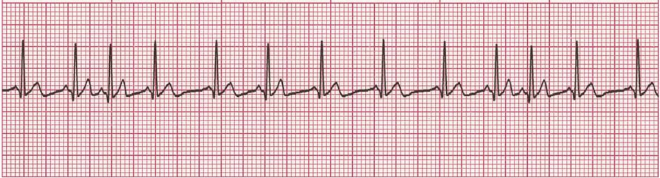
MULTIFOCAL ATRIAL TACHYCARDIA (MAT)
Передсердні аритмії
Rate: Fast (>100 bpm)
Rhythm: Irregular
P Waves: At least three different forms, determined by focus in atria
PR Interval: Variable; determined by focus
QRS: Normal (0.06–0.10 sec)
This form of WAP is associated with a ventricular response of >100 bpm.
MAT may be confused with atrial fibrillation (A-fib); however, MAT has a visible P wave
MAT is commonly seen in patients with chronic obstructive pulmonary disease but may also occur in acute MI

Slide 20
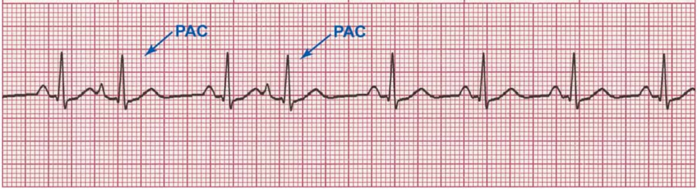
PREMATURE ATRIAL CONTRACTION (PAC)
Передсердні аритмії
Rate: Depends on rate of underlying rhythm
Rhythm: Irregular whenever a PAC occurs
P Waves: Present; in the PAC, may have a different shape
PR Interval: Varies in the PAC, otherwise normal (0.12–0.20 sec)
QRS: Normal (0.06–0.10 sec)
A single contraction occurs earlier than the next expected sinus contraction.
After the PAC, sinus rhythm usually resumes
In patients with heart disease, frequent PACs may precede PSVT, A-fib, or A-flutter

Slide 21
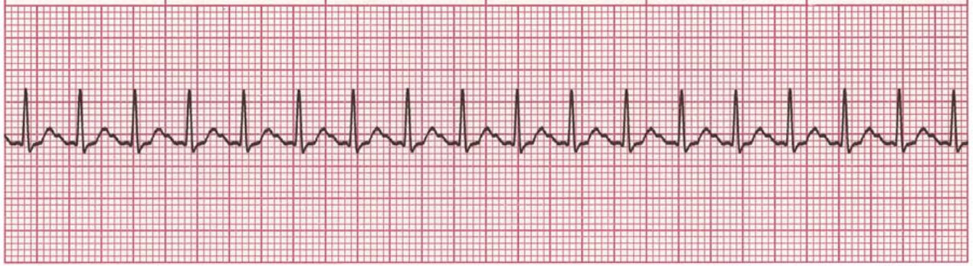
ATRIAL TACHYCARDIA
Передсердні аритмії
Rate: 150–250 bpm
Rhythm: Regular
P Waves: Normal (upright and uniform) but differ in shape from sinus P waves
PR Interval: May be short (<0.12 sec) in rapid rates
QRS: Normal (0.06–0.10 sec), but can be aberrant at times
A rapid atrial rate overrides the SA node and becomes the dominant pacemaker.
Some ST wave and T wave abnormalities may be present.

Slide 22
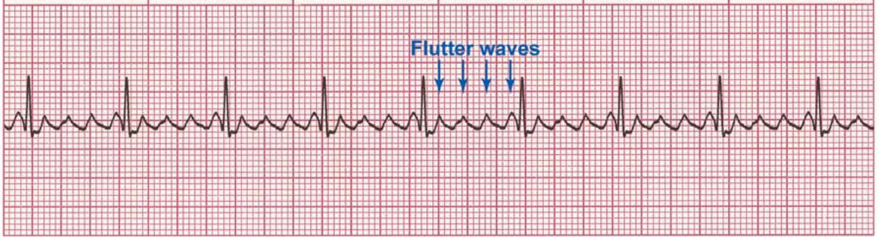
ATRIAL FLUTTER
Передсердні аритмії
Rate: Atrial: 250–350 bpm; ventricular: variable.
Rhythm: Atrial: regular; ventricular: variable
P Waves: Flutter waves have a saw-toothed appearance; some may not be visible, being buried in the QRS
PR Interval: Variable
QRS: Usually normal (0.06–0.10 sec), but may appear widened if flutter waves are buried in the QRS
The AV node conducts impulses to the ventricles at a 2:1, 3:1, 4:1, or greater ratio (rarely 1:1).
The degree of AV block may be consistent or variable
The presence of A-flutter may be the first indication of cardiac disease.
Signs and symptoms depend on the ventricular response rate.

Slide 23
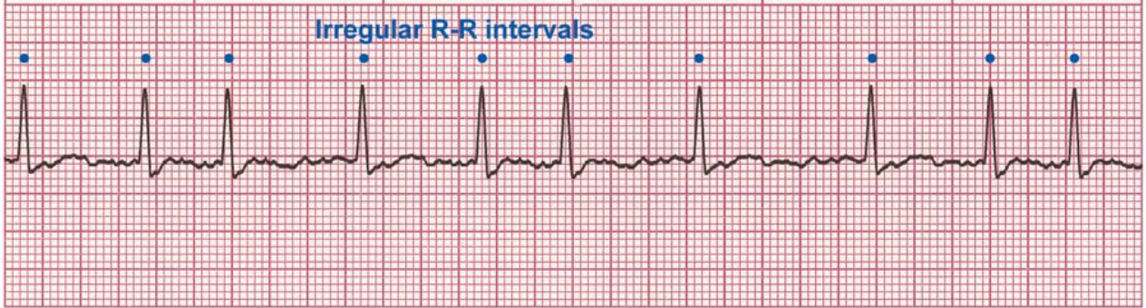
ATRIAL FIBRILLATION
Передсердні аритмії
Rate: Atrial: ≥350 bpm; ventricular: variable
Rhythm: Irregular
P Waves: No true P waves; chaotic atrial activity
PR Interval: None
QRS: Normal (0.06–0.10 sec)
Rapid, erratic electrical discharge comes from multiple atrial ectopic foci.
No organized atrial depolarization are detectable
Atrial fibrillation is often a chronic arrhythmia associated with underlying heart disease
Signs and symptoms depend on the ventricular response rate.

Slide 24
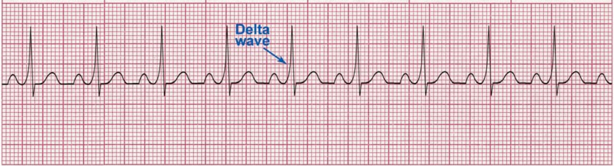
WOLFF-PARKINSON-WHITE (WPW) SYNDROME
Передсердні аритмії
Rate: Depends on rate of underlying rhythm
Rhythm: Regular unless associated with A-fib
P Waves: Normal (upright and uniform) unless A fib is present
PR Interval: Short (<0.12 sec)
QRS: Wide (>0.10 sec); delta wave present
In WPW an accessory conduction pathway is present between the atria and the ventricles. Electrical impulses may be rapidly conducted to the ventricles.
These rapid impulses create a slurring of the initial portion of the QRS; the slurred effect is called a delta wave
WPW is associated with narrow-complex tachycardias, including A-flutter and A-fib.

Slide 25
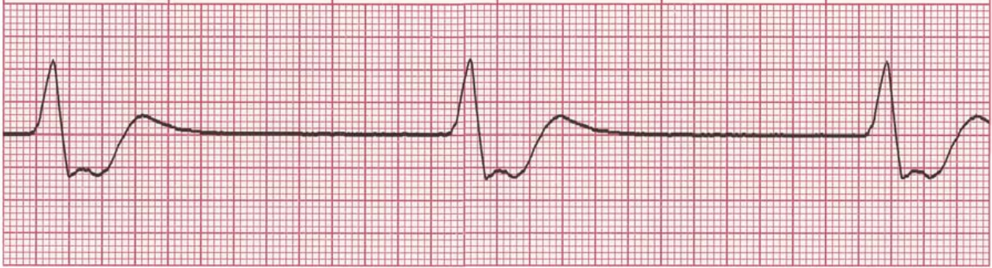
IDIOVENTRICULAR RHYTHM
Шлуночкові аритмії
Rate: 20–40 bpm
Rhythm: Regular
P Waves: None
PR Interval: None
QRS: Wide (>0.10 sec), bizarre appearance
Diminished cardiac output is expected because of the slow heart rate.
An idioventricular rhythm may be called an agonal rhythm when the heart rate drops below 20 bpm.
An agonal rhythm is generally a terminal event and is usually the last rhythm before asystole.

Slide 26
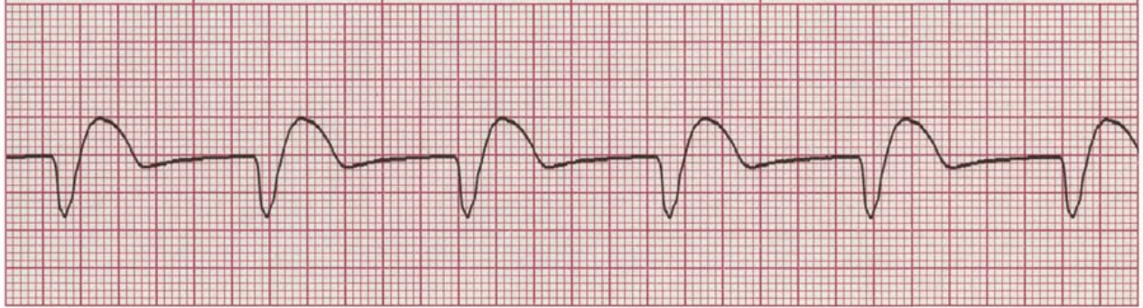
ACCELERATED IDIOVENTRICULAR RHYTHM
Шлуночкові аритмії
Rate: 41–100 bpm
Rhythm: Regular
P Waves: None
PR Interval: None
QRS: Wide (>0.10 sec), bizarre appearance
Idioventricular rhythms appear when supraventricular pacing sites are suppressed or absent.

Slide 27
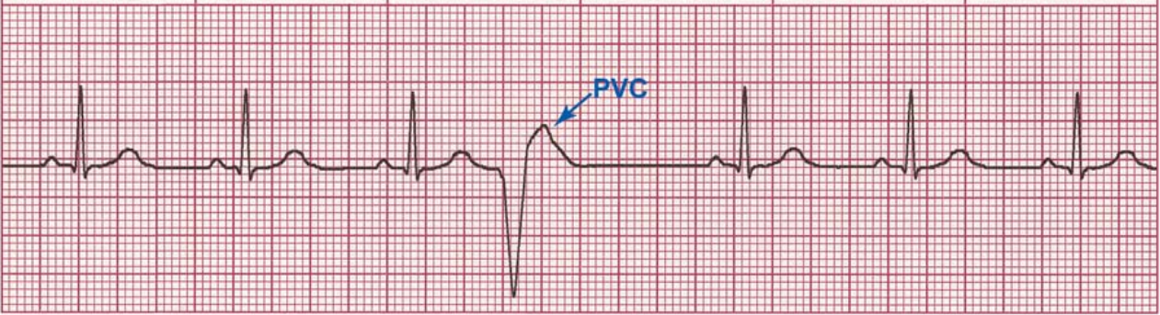
PREMATURE VENTRICULAR CONTRACTION (PVC)
Шлуночкові аритмії
Rate: Depends on rate of underlying rhythm
Rhythm: Irregular whenever a PVC occurs
P Waves: None associated with the PVC
PR Interval: None associated with the PVC
QRS: Wide (>0.10 sec), bizarre appearance
PVCs result from an irritable ventricular focus.
PVCs may be uniform (same form) or multiform (different forms).
Usually a PVC is followed by a full compensatory pause because the sinus node timing is not interrupted.
Normally the sinus rate produces the next sinus impulse on time.
In contrast, a PVC may be followed by a noncompensatory pause if the PVC enters the sinus node and resets its timing; this enables the following sinus P wave to appear earlier than expected
Patients may sense the occurrence of PVCs as skipped beats.
Because the ventricles are only partially filled, the PVC frequently does not generate a pulse.

Slide 28
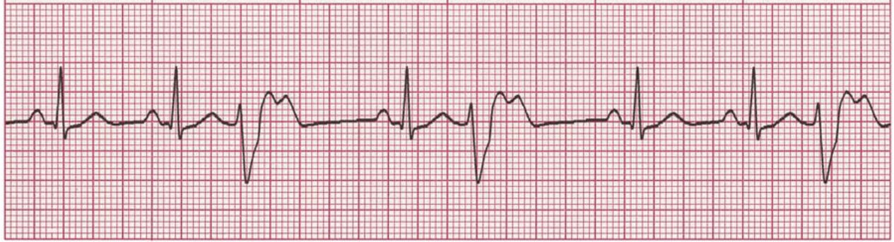
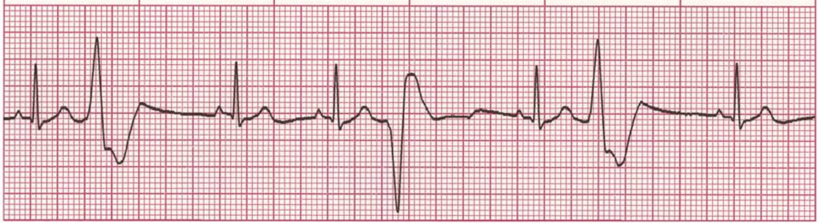
PREMATURE VENTRICULAR CONTRACTION (PVC)
Шлуночкові аритмії
Uniform
Multiform

Slide 29
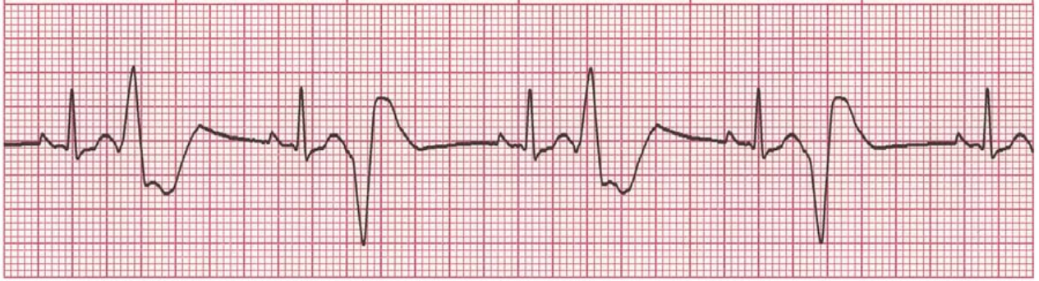
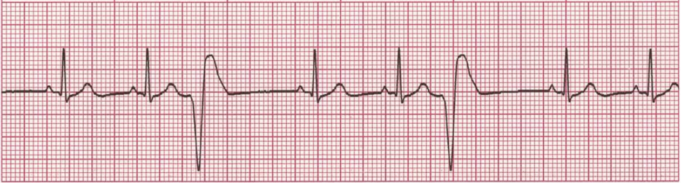
PREMATURE VENTRICULAR CONTRACTION (PVC)
Шлуночкові аритмії
Ventricular bigeminy, the PVC occurs with every other beat
Ventricular trigeminy - the PVC occurs with every third beat

Slide 30
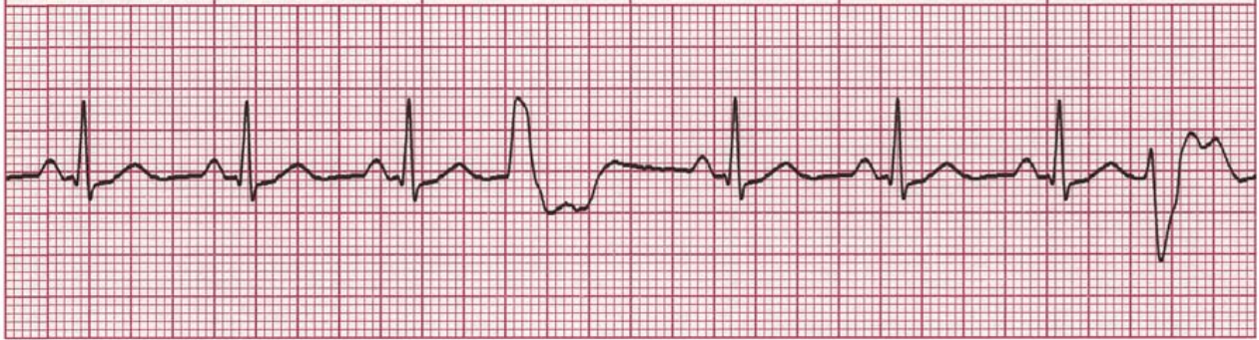
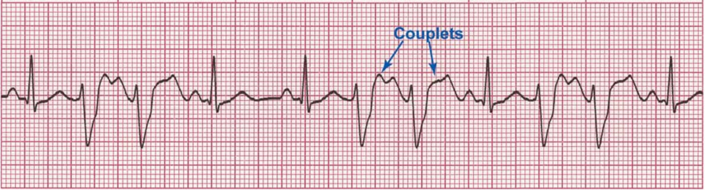
PREMATURE VENTRICULAR CONTRACTION (PVC)
Шлуночкові аритмії
Ventricular quadrigeminy, the PVC occurs with every fourth beat
In a rhythm with PVC couplets, the PVCs occur in pairs

Slide 31
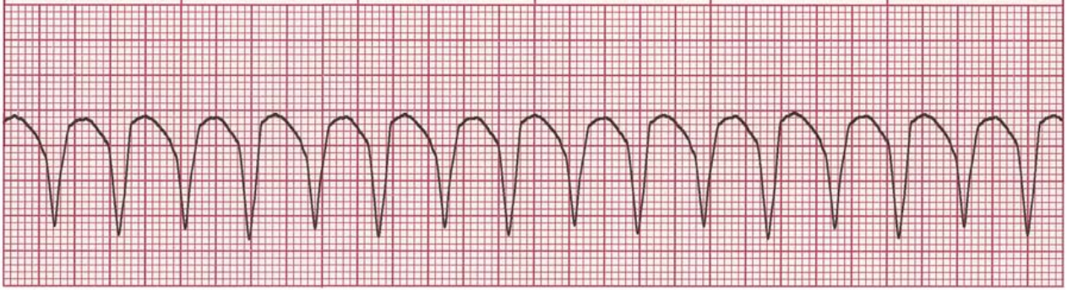
VENTRICULAR TACHYCARDIA (VT): MONOMORPHIC
Шлуночкові аритмії
Rate: 100–250 bpm
Rhythm: Regular
P Waves: : None or not associated with the QRS
PR Interval: None
QRS: Wide (>0.10 sec), bizarre appearance
In monomorphic VT, QRS complexes have the same shape and amplitude
It is important to confirm the presence or absence of pulses because monomorphic VT may be perfusing or nonperfusing.
Monomorphic VT will probably deteriorate into VF or unstable VT if sustained and not treated.

Slide 32
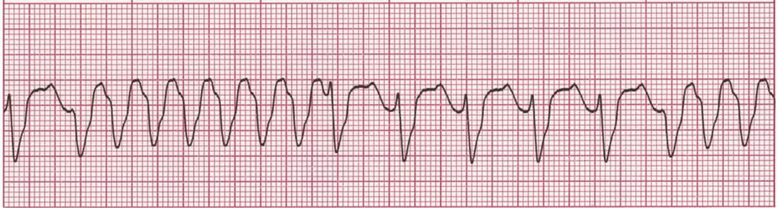
VENTRICULAR TACHYCARDIA (VT): POLYMORPHIC
Шлуночкові аритмії
Rate: 100–250 bpm
Rhythm: Regular or irregular
P Waves: : None or not associated with the QRS
PR Interval: None
QRS: Wide (>0.10 sec), bizarre appearance
In polymorphic VT, QRS complexes vary in shape and amplitude.
The QT interval is normal or long
It is important to confirm the presence or absence of pulses because polymorphic VT may be perfusing or nonperfusing.
Consider electrolyte abnormalities as a possible cause

Slide 33
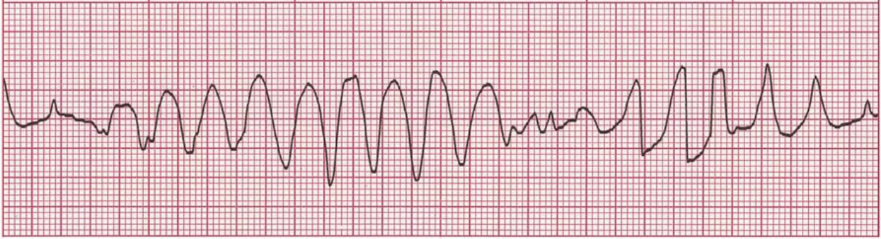
VENTRICULAR TACHYCARDIA (VT): TORSADE DE POINTES
Шлуночкові аритмії
Rate: 200–250 bpm
Rhythm: Irregular
P Waves: : None
PR Interval: None
QRS: Wide (>0.10 sec), bizarre appearance
The QRS reverses polarity and the strip shows a spindle effect.
This rhythm is an unusual variant of polymorphic VT with long QT intervals.
In French the term means ′′twisting of points.′′
Torsade de pointes may deteriorate to VF or asystole.
Frequent causes are drugs that prolong QT interval, and electrolyte abnormalities such as hypomagnesemia

Slide 34
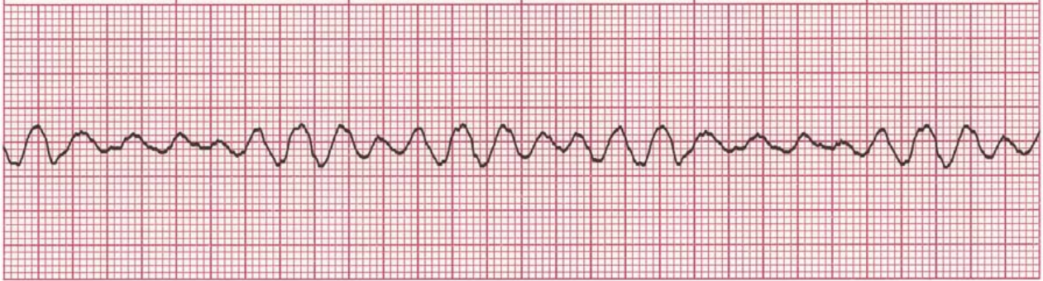
VENTRICULAR FIBRILLATION (VF)
Шлуночкові аритмії
Rate: Indeterminate
Rhythm: Chaotic
P Waves: : None
PR Interval: None
QRS: None
Chaotic electrical activity occurs with no ventricular depolarization or contraction.
The amplitude and frequency of the fibrillatory activity can be used to define the type of fibrillation as coarse, medium, or fine.
There is no pulse or cardiac output.
Rapid intervention is critical.
The longer the delay, the less the chance of conversion.

Slide 35
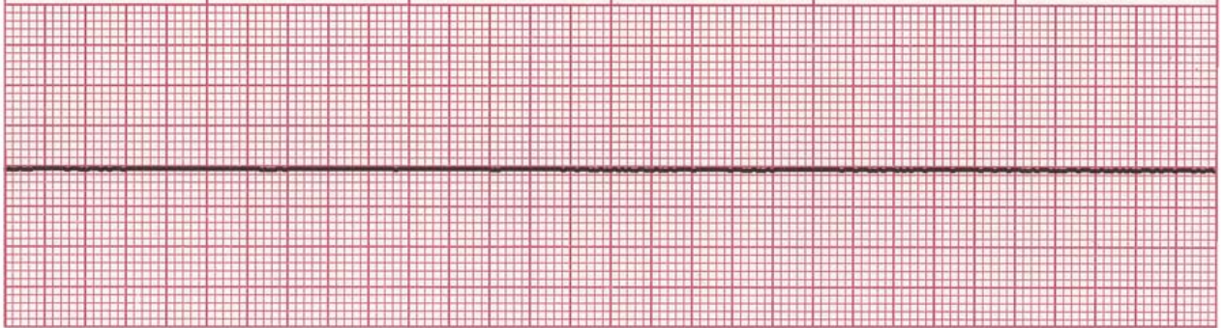
ASYSTOLE
Шлуночкові аритмії
Rate: None
Rhythm: None
P Waves: : None
PR Interval: None
QRS: None
Electrical activity in the ventricles is completely absent.
Rule out other causes such as loose leads, no power, or signal gain too low.
Seek to identify the underlying cause: trauma, tension pneumothorax, thrombosis (pulmonary or coronary), cardiac tamponade, toxins, hypo- or hyperkalemia, hypovolemia, hypoxia, hypoglycemia, hypothermia, and acidosis.

Slide 36
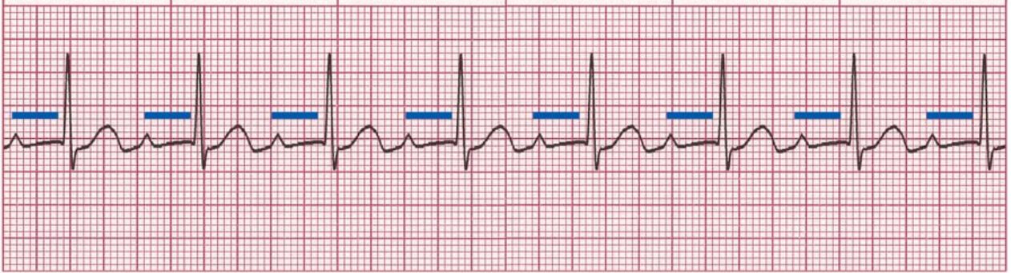
FIRST-DEGREE AV BLOCK
AV та шлуночкові блокади
Rate: Depends on rate of underlying rhythm
Rhythm: Regular
P Waves: Normal (upright and uniform)
PR Interval: Prolonged (>0.20 sec)
QRS: Normal (0.06–0.10 sec)
Usually a first-degree AV block is benign, but if associated with an acute MI it may lead to further AV defects.
Often AV block is caused by medications that prolong AV conduction; these include digoxin, calcium channel blockers, and beta blockers

Slide 37
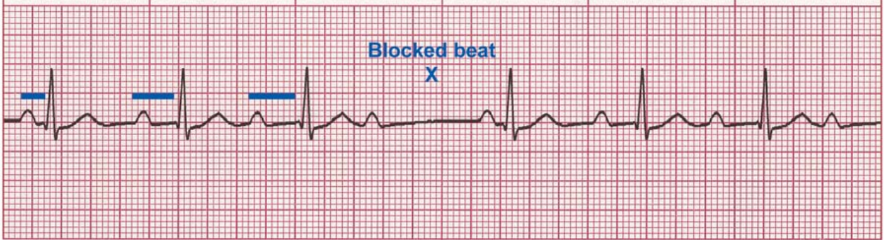
AV-блокада другого ступеню, тип І (MOBITZ I або Венкебах)
AV та шлуночкові блокади
Частота: Залежить від частоти основного ритму
Ритм: Передсердний: регулярний; шлуночковий: нерегулярний
Зубці P: Нормальні (позитивні та однакові), зубців P більше, ніж комплекчів QRS
Інтервал PR: Прогресивно збільшується поки черговий зубець Р не блокується та комплекс QRS вирпадає
QRS: Нормальні (0.06–0.10 c)
Інтервали PR стають дедалі довшими, доки один зубець Р не буде повністю заблокований і не призведе до відсутності комплексу QRS.
Після паузи, під час якої AV-вузол відновлюється, цей цикл повторюється.
Цей ритм може бути спричинений ліками, такими як бета-блокатори, дигоксин та БКК. Ще однією причиною є ішемія правої коронарної артерії.

Slide 38
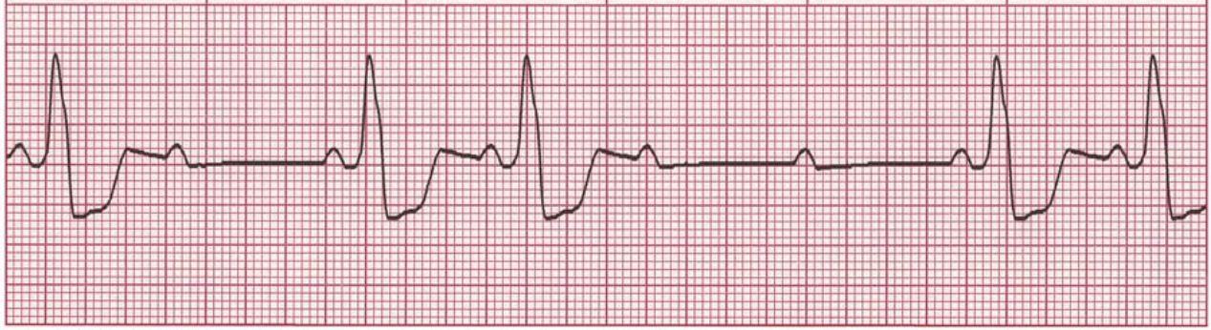
AV-блокада другого ступеню, тип ІІ (MOBITZ II)
AV та шлуночкові блокади
Частота: Передсердна: зазвичай 60–100/хв.; шлуночкова: менша за передсердну
Ритм: Передсердний регулярний, шлуночковий може бути регулярним, або нерегулярним
Зубці P: Нормальні (позитивні та однакові), зубців P більше, ніж комплексів QRS
Інтервал PR: Нормальний або пролонгований, але однаковий
QRS: Можуть бути нормальними, але зазвичай широкі (>0.10 c), коли присутня внутришлуночкова блокада
Співвідношення провідності (зубці Р до комплексів QRS) зазвичай становить 2:1, 3:1, 4:1 або може змінюватися.
Комплекси QRS зазвичай широкі, оскільки ця блокада зазвичай охоплює обидві ніжки пучка Гіса.
Брадикардія, що виникає в результаті, може порушити серцевий викид і призвести до повної AV-блокади.
Цей ритм часто виникає при ішемії серця або ІМ.

Slide 39
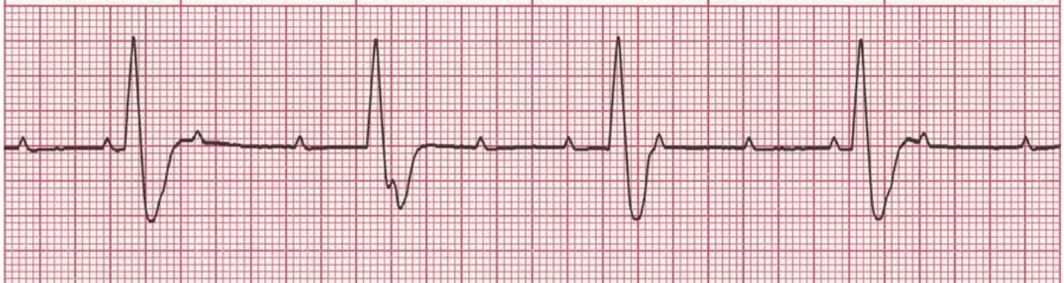
AV-блокада третього ступеню
AV та шлуночкові блокади
Частота: Передсердна: 60–100/хв.; шлуночкова: 40–60/хв., якщо вислизаючий фокус вузловий, <40/хв., якщо вислизаючий фокус шлуночковий
Ритм: Зазвичай регулярний, але передсердя та шлуночки скорочуються незалежно
Зубцы P: Нормальны (позитивны та однаковы), можуть накладатися на комплекс QRS або зубець T
Інтервал PR: Варіює
QRS: Нормальні, якщо якщо вислизаючий фокус вузловий, розширені, якщо вислизаючий фокус шлуночковий
Провідність між передсердями та шлуночками повністю відсутня через повну електричну блокаду на рівні або нижче AV-вузла. Це називається AV-дисоціацією.
"Повна блокада серця" - інша назва цього ритму
AV-блокада третього ступеня може бути пов'язана з ішемією лівих коронарних артерій.

Slide 40
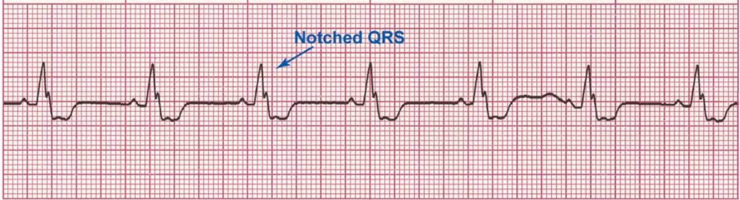
Внутришлуночкова блокада
AV та шлуночкові блокади
Частота: Залежить від основного ритму
Ритм: Регулярний
Зубці P: Нормальні (позитивні та однакові)
Інтервал PR: Нормальний (0.12–0.20 с)
QRS: Широкий (>0.10 c) з додатковими зубцями, або без них
Лівий або правий шлуночок може деполяризуватися із запізненням, створюючи "широкий" або "зубчастий" комплекс QRS.
Блокада ніжки пучка Гіса зазвичай виникає при ішемічній хворобі серця

Slide 41
Case history
AV-block
78-річний чоловік з гіпертонією в анамнезі звернувся до лікаря первинної ланки з епізодом запаморочення під час перегляду телевізора.
Під час фізикального обстеження виміряно ЧСС близько 40 ударів на хвилину.
Отримано ЕКГ у 12 відведеннях, що показує синусовий ритм 75 за хвилину та повну блокаду серця з широким вислизаючим ритмом приблизно 40 за хвилину.

Slide 42
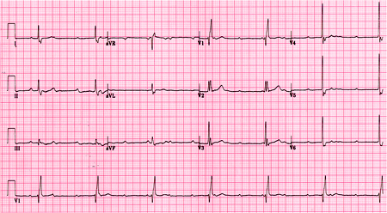
Case history
AV-block

Slide 43
Case history
AV-block
Під час подальшого опитування пацієнт повідомив, що протягом останніх кількох тижнів посилювалась втома та задишка під час фізичного навантаження.
Примітно, що пацієнт має двофасцикулярну блокаду (блокаду правої ніжки пучка Гіса та ліву передню пучкову блокаду).

Slide 44
Case history
AV-block
Ступінь AV та тяжкість симптомів не обов’язково пов’язані безпосередньо.
Наприклад, пацієнти з повною AV-блокадою (третього ступеня) можуть мати мінімальні симптоми або зовсім бути безсимптомними
Зрештою, цим пацієнтам діагноз може бути поставлений випадково під час проходження обстеження з інших причин.
З іншого боку, пацієнти з AV 2-го ступеня типу I можуть мати дуже симптоматичний перебіг захворювання у вигляді синкопе або передсинкопе через дуже повільну ЧСС
AV також може виникнути на тлі інших гострих захворювань, таких як ГКС, серйозні електролітні або рН-порушення або важка гіпоксемія.
AV-блокада будь-якого ступеня також може виникнути у пацієнтів після кардіохірургічного втручання та у пацієнтів із хворобою Лайма.

Slide 45
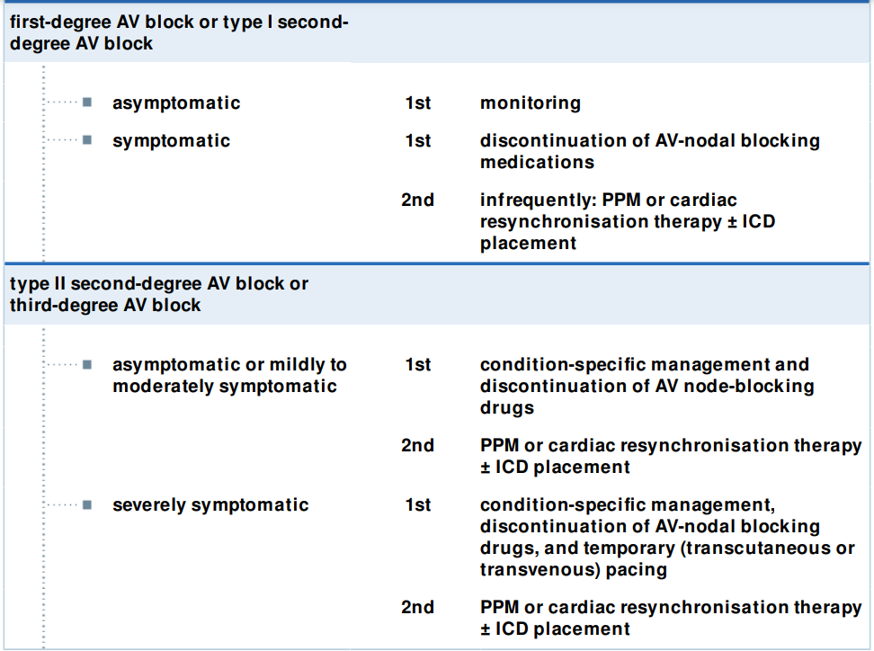
Treatment algorithm
AV-block
Пацієнти мають низький ризик прогресування до AV-блокади вищого ступеня.
ЕКГ можна перевірити повторно, якщо з’являться симптоми, але не потрібно проводити регулярну повторну перевірку.

Slide 46
Treatment algorithm
AV-block
Пацієнти з AV-блокадою першого ступеня та PR>300 мс можуть відчувати симптоми, пов’язані з гемодинамічними наслідками такої тривалої AV-затримки.
Підвищення тиску заклинювання легеневих капілярів і супутні симптоми задишки, а також зменшення наповнення шлуночків призводять до зменшення ударного об’єму та серцевого викиду.
Деякі пацієнти з AV-блокадою другого ступеня типу I можуть відчувати симптоми, починаючи від симптомів, пов’язаних з AV-блокадою першого ступеня, до більш загальних симптомів втоми, передсинкопе або синкопе.
До найпоширеніших блокаторів AV-вузлів належать β-блокатори, недигідропіридиновий БКК і наперстянка.

Slide 47
Treatment algorithm
AV-block
Якщо симптоми досить серйозні, слід розглянути можливість імплантації постійного кардіостимулятора (PPM).
Зазвичай встановлюють двокамерний (1 правопередсердний і 1 правошлуночковий) кардіостимулятор.
Бівентрикулярний кардіостимулятор (розміщення третього дроту в гілці коронарного синуса для забезпечення стимуляції лівого шлуночка) із встановленням імплантованого кардіовертера-дефібрилятора (ІКД) або без нього можна розглянути, якщо фракція викиду лівого шлуночка ≤35 %.
ІКД не показаний пацієнтам із симптомами СН IV класу NYHA

Slide 48
Treatment algorithm
AV-block
Симптоми від легкого до помірного ступеня включають втому або задишку, особливо при фізичному навантаженні, легкі симптоми ЗСН (набряк стопи, ортопное) або легке епізодичне запаморочення.
Хоча припинення прийому цих ліків може покращити AV, вони навряд чи повністю усунуть клінічно значущу AVблокаду.
Специфічне лікування захворювання включає
  лікування ГКС (тобто антитромбоцитарні преп., термінова реваскуляризація) та
  антидоти (наприклад, глюкагон для бета-блокаторів, кальцій для БКК або антитіла до дигоксину для дігоксину).
  За наявності електролітних або рН-порушень і гіпоксемії необхідно лікувати належним чином.
  Ризики та баланси припинення можливих причинних препаратів (наприклад, бета-блокаторів) слід зважувати в кожному випадку.

Slide 49
Treatment algorithm
AV-block
In the absence of a reversible cause, these patients should undergo permanent pacemaker (PPM) implantation.
Usually a dual-chamber pacemaker is placed.
Biventricular pacemaker, with or without an implantable cardioverter-defibrillator (ICD), when LVEF is ≤35%.
In patients with highdegree or complete heart block and LVEF of 36% to 50%, cardiac resynchronisation therapy (CRT) may reduce total mortality and hospitalisations, and improve symptoms and QOL.

Slide 50
Treatment algorithm
AV-block
Severe symptoms include syncope or persistent, severe lightheadedness indicating profound decreases in the ventricular rate.
When the ventricular rate is significantly low (<40-45 bpm) or the BP is low (mean arterial pressure <65 mmHg), temporary (transcutaneous or transvenous) pacing should be considered.
Transvenous pacing is much more reliable than transcutaneous pacing and should be performed by a cardiologist when the heart block leads to haemodynamic instability.
Condition-specific management includes treating ACS, medication toxicity, electrolyte or pH disturbances, hypoxaemia.

Slide 51
Treatment algorithm
AV-block
Severe symptoms include syncope or persistent, severe lightheadedness indicating profound decreases in the ventricular rate.
PPM
ICD
CRT

Slide 52
Клінічний випадок стійка шлуночкова тахікардія
У чоловіка 65 років в анамнезі перенесений 2 роки тому інфаркт міокарда передньої стінки, ускладнений тяжкою систолічною дисфункцією лівого шлуночка.
Під час прогулянки по магазинах раптово відчув прискорене серцебиття, потовиділення, запаморочення, відчуття сильного нездужання.
Через хвилину він став блідим, навіть сірим, втратив свідомість і впав на підлогу.
На ЕКГ виявлено стійку мономорфну ​​шлуночкову тахікардію 150 уд/хв.

Slide 53
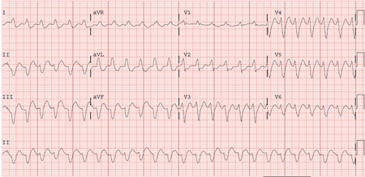
Клінічний випадок стійка шлуночкова тахікардія

Slide 54
Клінічний випадок стійка шлуночкова тахікардія
Було розпочато серцево-легеневу реанімацію, і пацієнта було приведено до синусового ритму за допомогою двофазного розряду 200 Дж із зовнішнього дефібрилятора.
Хворий прийшов до тями.
Не було попереднього дискомфорту в грудях, а серцеві ферменти були негативними після події.
Рівень електролітів у сироватці також був нормальним.
Наступного дня він отримав імплантований кардіовертер/дефібрилятор.

Slide 55
Клінічний випадок стійка шлуночкова тахікардія
Шлуночкові аритмії можуть проявлятися різними симптомами, включаючи серцебиття, біль у грудях та/або синкопе, або можуть протікати безсимптомно.
Симптоми, пов’язані з аритмією, залежать від її тривалості, частоти, та від того, чи пов’язано це з аномальною перфузією серця чи мозку
Короткочасні аритмії часто протікають безсимптомно або проявляються у вигляді короткочасного відчуття серцебиття, тоді як більш тривалі та швидкі аритмії часто асоціюються з передсинкопе або синкопе.
Раптова серцева смерть є найтяжчим проявом шлуночкових аритмій; жертви раптової зупинки серця рідко виживають без серцево-легеневої реанімації та швидкої електричної дефібриляції.

Slide 56
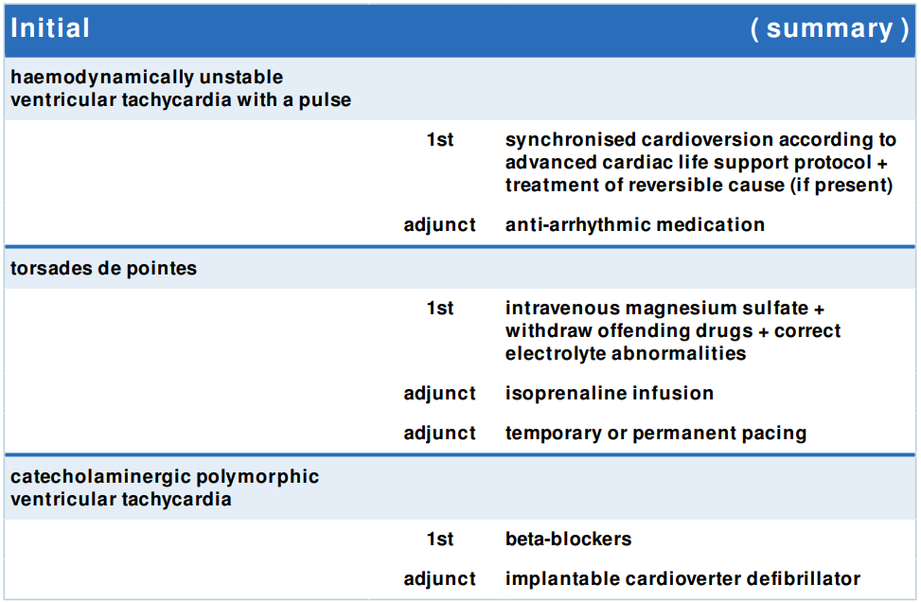
Treatment algorithm
VT
Cardioversion is essential for the acute treatment of haemodynamically unstable ventricular tachycardia (VT) (symptomatic or severely hypotensive VT).
Synchronised cardioversion should be considered before attempting anti-arrhythmic drug therapy in patients who have syncope, presyncope, frequent palpitations, or hypotension (particularly those with symptoms of diminished cerebral perfusion), even if they have apparently stable haemodynamics.
Cardioversion may be repeated as needed until rhythm is controlled.
In patients with an identifiable reversible cause of VT (e.g., ischaemia, myocardial infarction, toxicity, drug overdose) management will also involve treatment of the reversible cause.

Slide 57
Treatment algorithm
VT
Treatment recommended for SOME patients in selected patient group
Primary options » amiodarone: 300 mg intravenous push
Secondary options » lidocaine: 1 to 1.5 mg/kg intravenously as a single dose
Medical therapy provides an important adjunctive therapy to emergency cardiovascular care, based on the advanced cardiac life support protocol.
Amiodarone and/or lidocaine are considered useful anti-arrhythmic drugs in these circumstances.

Slide 58
Treatment algorithm
VT
magnesium sulfate: 1-2 g intravenously as a single dose
Torsades de pointes, a specific type of polymorphic ventricular tachycardia (VT) characterised by a twisting appearance around the baseline, occurs in the setting of QT prolongation due to either the congenital or the acquired forms of the long QT syndrome.
Torsades de pointes should be treated as any other form of VT according to the advanced cardiac life support protocol, with special recognition of the fact that hypokalaemia and hypomagnesaemia are frequently associated with torsades.
Electrolyte deficiencies should be replenished aggressively.
Offending drugs should be withdrawn.
Intravenous magnesium sulfate should be administered.
Additionally, overdrive pacing and isoprenaline infusion may be useful in this arrhythmia as they reduce the QT interval.

Slide 59
Treatment algorithm
VT
Treatment recommended for SOME patients in selected patient group
isoprenaline: 2 micrograms/minute intravenous infusion initially, dose titrated according to response, maximum 10 micrograms/minute
Indicated in patients who present with recurrent torsades de pointes after initial acute therapy.
It may be useful in this arrhythmia as it reduces the QT interval.
It is important to be certain that the patient does not have acute ischaemia before administering isoprenaline

Slide 60
Treatment algorithm
VT
Treatment recommended for SOME patients in selected patient group
Indicated in recurrent torsades de pointes after acute therapy.

Slide 61
Treatment algorithm
VT
Nadolol
Medical therapy for catecholaminergic polymorphic ventricular tachycardia includes the use of beta-blockers for both acute and chronic treatment.
High dose of beta-blockers is usually required.
Other treatment strategies have been proposed, including a stepwise addition of alternative treatment options, such as calcium-channel blockers and flecainide, to beta-blockers in patients who do not respond sufficiently or who cannot tolerate beta-blockers.
Left cardiac sympathetic denervation appears to be effective, but has only been tested on small cohorts, and is not universally available.

Slide 62
Treatment algorithm
VT
Implantable cardioverter defibrillator (ICD) insertion is needed in patients with recurrent syncope despite beta-blockers, or those who are survivors of cardiac arrest, especially in the setting of coronary artery disease.
ICDs should not be implanted without concomitant betablocker therapy, as ICD shocks will increase catecholamine surge, potentially leading to a vicious cycle of ventricular arrhythmias and ICD shocks.
ICD therapy provides a continuous monitor for the cardiac rhythm and the capability of terminating ventricular tachycardia by overdrive pacing and/or cardioversion defibrillation.
ICD implant requires surgery and is associated with a small risk of procedural mortality.
ICD shocks can be painful and if frequent may impair the patient's quality of life.

Slide 63
Case history atrial fibrillation
65-річний чоловік з гіпертонією, ЦД та гіперліпідемією в анамнезі звернувся до травмпункту з першим епізодом прискореного серцебиття, задишки та дискомфорту в грудях.
Його симптоми з'явилися раптово 4 години тому.
Фізичне обстеження показує нерегулярну частоту пульсу від 90 до 110 ударів на хвилину, АТ 110/70 мм рт.ст. і частоту дихання 20 за хвилину.
Тони серця нерегулярні, але не чути галопу S3 або S4 або шумів.
Інших відхилень при огляді немає.

Slide 64
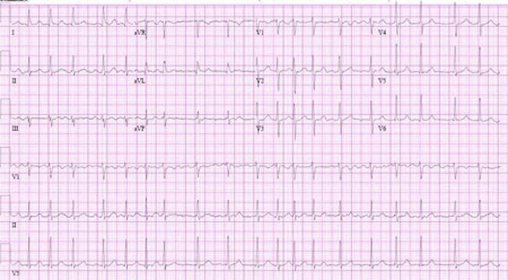
Case history atrial fibrillation

Slide 65
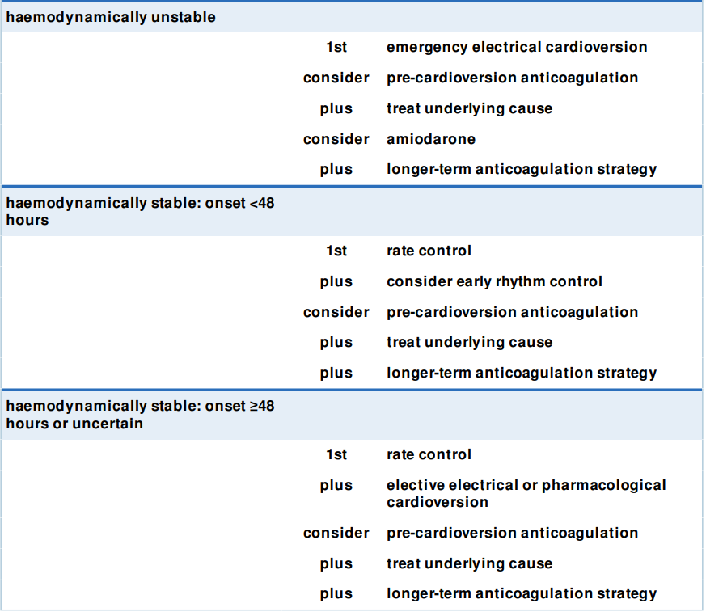
Treatment algorithm
AF
Electrical cardioversion quickly and effectively converts AF to sinus rhythm.
Electrical cardioversion restores sinus rhythm quicker and more effectively than pharmacological cardioversion and is associated with shorter hospital stays.
Do not use pharmacological cardioversion in haemodynamically compromised patients.
Urgently admit to an acute medical unit.
Call for anaesthetic support to sedate the patient before DC cardioversion.
This will usually be with a short-acting general anaesthetic.
Record and store an ECG rhythm strip during and immediately after shock delivery.
Continuously monitor the patient’s BP and oximetry during the procedure.

Slide 66
Treatment algorithm
AF
Check the patient’s oral anticoagulation status as soon as possible.
In patients not already on therapeutic anticoagulation, immediately start anticoagulation precardioversion.
Use a low molecular weight heparin (LMWH), such as enoxaparin, or unfractionated heparin.
This is important to prevent potential thromboembolic complications and should be given in a timely manner even in haemodynamically unstable patients.
After cardioversion, transition patients who are started on a LMWH or unfractionated heparin to a DOAC, such as rivaroxaban, apixaban, edoxaban, or dabigatran, or warfarin when appropriate.

Slide 67
Treatment algorithm
AF
Identify and manage risk factors and concomitant conditions.
Correct, where possible, treatable causes of AF or refer, as appropriate.
In practice, refer to a cardiologist, any patient:
  Who is young and has suspected underlying structural heart disease
  With a pre-excitation syndrome such as Wolff-Parkinson-White syndrome.
  With valvular heart disease associated with AF
  With suspected heart failure.
Signs of stroke or heart failure may be subtle in some instances.
Bear in mind that rhythm control is often unsuccessful in critically ill patients and those with severely impaired ventricular systolic function, because AF is often precipitated/ exacerbated by increased sympathetic tone, inotropes, and vasopressors.
In these patients, work to identify and correct precipitating factors and secondary causes and optimise background treatment.

Slide 68
Treatment algorithm
AF
amiodarone: 5 mg/kg intravenously over 20-120 minutes initially, repeat infusion according to response, maximum 1200 mg/ day
The European Society of Cardiology recommends 300 mg intravenously over 30-60 minutes initially, followed by 900-1200 mg intravenously over 24 hours.
Consider intravenous amiodarone for acute control of heart rate in these patients.
Do not use rate control drugs in people with AF with a pre-excitation syndrome such as Wolff-Parkinson-White syndrome.
These drugs accelerate conduction down the accessory pathway to the ventricle putting the patient at risk of life-threatening arrhythmias, such as ventricular fibrillation and sudden death.
AF is the second most common arrhythmia in WPWs, occurring in approximately 1/3 pts.
Atrial activity predominantly conducts down the accessory pathway, causing ventricular pre-excitation.

Slide 69
Treatment algorithm
AF
Apixaban: 2.5 to 5 mg orally twice daily OR Edoxaban: 30-60 mg orally once daily OR Rivaroxaban: 15-20 mg orally once daily OR Dabigatran: 110-150 mg orally twice daily OR
Use a direct oral anticoagulant (DOAC) in preference to a vitamin K antagonist.
Warfarin: 5-10 mg orally once daily initially, adjust dose according to target INR
Use the CHA₂DS₂-VASc score to calculate stroke risk in all patients presenting with AF
When indicated by the CHA₂DS₂-VASc score, start oral anticoagulation as soon as possible.
Use the HAS-BLED score to assess the risk of a major bleed; Identify modifiable risk factors for bleeding, such as uncontrolled hypertension, harmful alcohol consumption, labile INR if the patient is on warfarin, concurrent use of medication and reversible causes of anaemia
Do not use bleeding risk scores to exclude anticoagulant treatment; a high score should not rule out anticoagulation.
Bleeding risk is dynamic and requires regular re-assessment; it should not be based on a single one-off assessment.
For most people the benefit of anticoagulation outweighs the bleeding risk
For people with an increased risk of bleeding the benefit of anticoagulation may not always outweigh the bleeding risk, and careful monitoring of bleeding risk is important.

Slide 70
Treatment algorithm
AF
Bisoprolol: 1.25 mg orally OD initially, increase gradually, maximum 20 mg/day OR
Metoprolol: 2.5 to 5 mg i.v. or 50 mg orally BID or TID, maximum 300 mg/day OR
Esmolol: 500 μg/kg/min i.v. as a loading dose, maintenance dose 50-200 μg/kg/min OR
Carvedilol: 3.125 mg orally TID initially, maximum 50 mg/day OR
Verapamil: 5-10 mg i.v.; 40-120 mg orally TID initially, maximum 480 mg OR
Diltiazem: 60 mg orally TID initially, maximum 360 mg OR
Digoxin: 0.75-1.5 mg/day orally for rapid digitalisation, then 0.125-0.25 mg/day
Use rate control to slow the patient’s heart rate in the presence of tachycardia.
Use atrioventricular nodal blocking drugs – either a standard beta-blocker, or a rate-limiting non-dihydropyridine calciumchannel blocker – as initial monotherapy.
Base the choice of drug on the person's symptoms, heart rate, comorbidities, and preferences when considering drug treatment.
If monotherapy does not control symptoms, consider combination therapy
Do not use rate control drugs in people with AF with a pre-excitation syndrome such as Wolff-Parkinson-White syndrome.

Slide 71
Treatment algorithm
AF
Flecainide: 200-300 mg orally as a single dose OR
Amiodarone: 5-7 mg/kg i.v. over 1-2 hours, followed by 50 mg/hour i.v., max 1200 mg/day
Start anticoagulation precardioversion as soon as possible
In patients with AF duration 24 to 48 hours who are undergoing cardioversion, initiate oral anticoagulation for at least 4 weeks after cardioversion.
This is an optional step for those with AF onset definitely less than 24 hours.
Consider either pharmacological or electrical cardioversion depending on clinical circumstances, patient preferences, and resources, to reduce symptoms.
Electrical cardioversion restores sinus rhythm quicker and more effectively than pharmacological cardioversion and is associated with shorter hospital stays.
Pharmacological cardioversion, however, does not require fasting or sedation.
A choice of flecainide or amiodarone to people with no evidence of structural or ischaemic heart disease OR
Amiodarone to people with evidence of structural heart disease

Slide 72
Treatment algorithm
AF
Apixaban: 2.5 to 5 mg orally twice daily OR
Edoxaban: 30-60 mg orally once daily OR
Rivaroxaban: 15-20 mg orally once daily OR Dabigatran: 110-150 mg orally twice daily OR
Use a direct oral anticoagulant (DOAC) in preference to a vitamin K antagonist.
Warfarin: 5-10 mg orally once daily initially, adjust dose according to target INR

Slide 73
Treatment algorithm
AF

Slide 74
Treatment algorithm
AF
Apixaban: 2.5 to 5 mg orally twice daily OR
Edoxaban: 30-60 mg orally once daily OR
Rivaroxaban: 15-20 mg orally once daily OR Dabigatran: 110-150 mg orally twice daily OR
Use a direct oral anticoagulant (DOAC) in preference to a vitamin K antagonist.
Warfarin: 5-10 mg orally once daily initially, adjust dose according to target INR

Slide 75
Treatment algorithm
AF
Bisoprolol: 1.25 mg orally OD initially, increase gradually, maximum 20 mg/day OR
Metoprolol: 2.5 to 5 mg i.v. or 50 mg orally BID or TID, maximum 300 mg/day OR
Esmolol: 500 μg/kg/min i.v. as a loading dose, maintenance dose 50-200 μg/kg/min OR
Carvedilol: 3.125 mg orally TID initially, maximum 50 mg/day OR
Verapamil: 5-10 mg i.v.; 40-120 mg orally TID initially, maximum 480 mg OR
Diltiazem: 60 mg orally TID initially, maximum 360 mg OR
Digoxin: 0.75-1.5 mg/day orally for rapid digitalisation, then 0.125-0.25 mg/day

Slide 76
Treatment algorithm
AF
If the onset of AF is 48 hours or more, or is uncertain:
Make a plan for therapeutic anticoagulation for a minimum of 3 weeks followed by elective electrical or pharmacological cardioversion
Continue therapeutic anticoagulation for 4 weeks after cardioversion (in patients without a need for long-term anticoagulation).
If the patient is already on therapeutic anticoagulation, proceed with cardioversion.

Slide 77
Treatment algorithm
AF

Slide 78
Treatment algorithm
AF

Slide 79
Treatment algorithm
AF

Slide 80
Case history atrial flutter
Чоловік 77 років звернувся зі скаргами на серцебиття та появу нової задишки, особливо при фізичному навантаженні.
У дитинстві він хворів на ревматизм.
Йому сказали, що у нього шум, але він не пам'ятає, щоб йому робили ехокардіограму.
В іншому він здоровий.

Slide 81
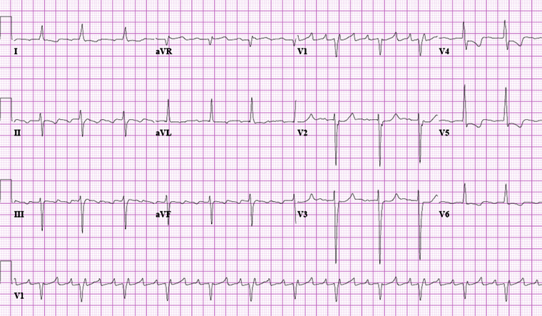
Case history atrial flutter

Slide 82
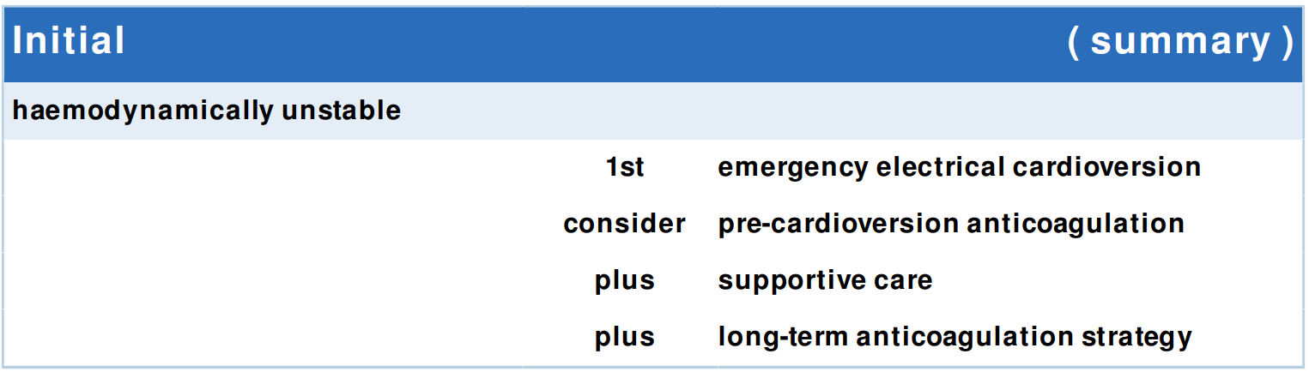
Treatment algorithm
AFl
Urgently identify any patient with features of haemodynamic instability, which include:
  Shock
  Syncope
  Myocardial ischaemia
  Acute, severe heart failure (characterised by acute pulmonary oedema or raised jugular venous pressure)
Organise immediate synchronised direct current (DC) cardioversion.
Call for anaesthetic support to ensure any conscious patient has sedation or general anaesthesia.
Give up to three shocks.
For the initial shock, use 70 to 120 J of energy.
Give subsequent shocks using stepwise increases in energy.

Slide 83
Treatment algorithm
AFl
If the patient has new-onset atrial flutter and is receiving no, or subtherapeutic, anticoagulation, start initial parenteral anticoagulation and continue this until you have made a full assessment.
Unfractionated heparin or a low molecular weight heparin (LMWH) such as enoxaparin are options.
Transition patients who are started on unfractionated heparin or an LMWH to a direct oral anticoagulant (e.g., rivaroxaban, apixaban, edoxaban, or dabigatran), or warfarin, when appropriate, and after assessment of stroke and bleeding risk.

Slide 84
Treatment algorithm
AFl
While assessing the patient, start resuscitation measures.
Monitor controlled oxygen therapy.
An upper SpO2 limit of 96% is reasonable when administering supplemental oxygen to most patients with acute illness who are not at risk of hypercapnia.
A lower target SpO2 of 88% to 92% is appropriate if the patient is at risk of hypercapnic respiratory failure.
Monitor the ECG and blood pressure.
Obtain intravenous access.
Identify and treat any reversible causes (e.g., electrolyte abnormalities).

Slide 85
Treatment algorithm
AFl
Treatment recommended for ALL patients in selected patient group
Apixaban: 2.5 to 5 mg orally twice daily OR
Edoxaban: 30 – 60 mg orally once daily OR
Rivaroxaban: 15-20 mg orally once daily OR
Dabigatran: 110-150 mg orally twice daily OR
Warfarin: 5-10 mg orally once daily initially, adjust dose according to target INR

